Slide 1
В гостях у осени

Slide 2
Старик годовик
Вышел старик – годовик.
Стал махать рукавом и пускать птиц. Каждая
птица со своим особым именем.
Махнул старик-годовик
первый раз –полетели
первые три птицы.
Повеял холод, мороз.

Slide 3
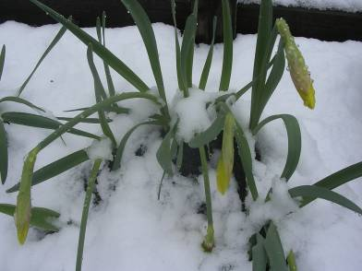
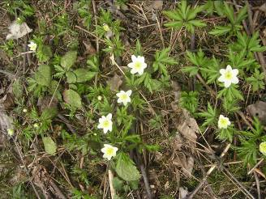
Махнул старик – годовик второй раз и полетела
вторая тройка. Снег стал таять, на полях
показались цветы.

Slide 4
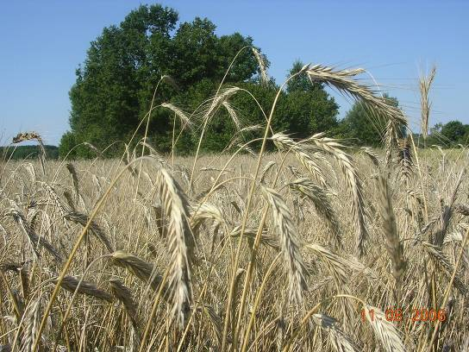
Махнул старик годовик ещё раз - и полетела
третья тройка. Стало жарко, душно, знойно.
Мужики стали жать рожь.

Slide 5
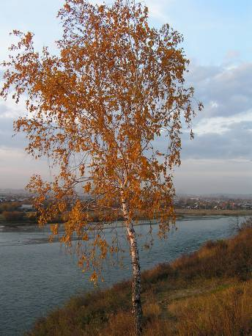
Махнул старик-годовик четвёртый раз – и поле-
тели ещё три птицы. Подул холодный ветер,
посыпался частый дождь, залегли туманы.

Slide 6
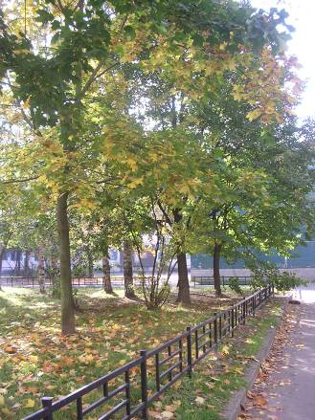
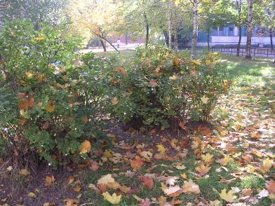
Следом за летом осень идёт.
Жёлтые песни её ветер поёт.
Красную под ноги стелет листву,
Белой снежинкой летит в синеву.

Slide 7
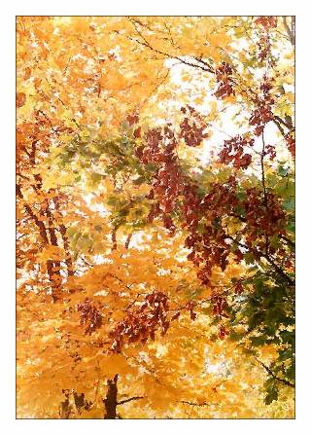
Отгадай осенние загадки
Пришла без красок
И без кисти,
И перекрасила все листья.
осень

Slide 8
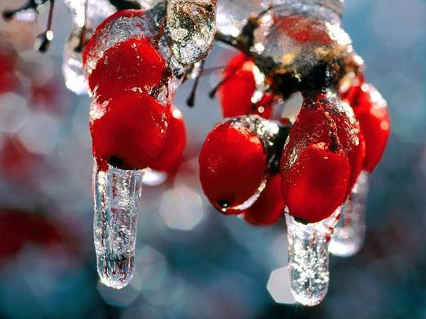
В красном платьице девица,
Вышла с осенью проститься,
Осень проводила,
Платье снять забыла.
И на красные узоры
Первый снег ложится.
рябина

Slide 9
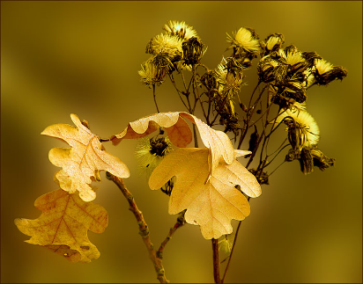
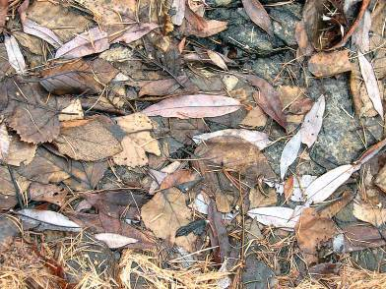
Отгадай загадку:
Сидит - зеленеет,
Падает-желтеет,
Лежит – почернеет.

Slide 10
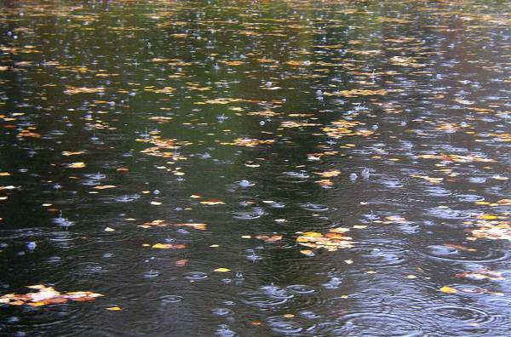
Поглядите, поглядите –
Потянулись с неба нити!
Что за тоненькая нить –
Землю с небом хочет сшить?
дождик

Slide 11
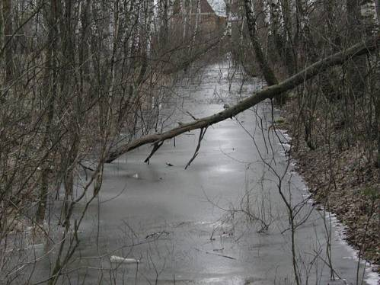
Это явление неживой природы, при котором
температура воздуха понижается ниже 0 в тёплое
время года. Верная примета этого явления – лёд
лужах. Чаще всего оно бывает осенью и весной.
заморозки

Slide 12
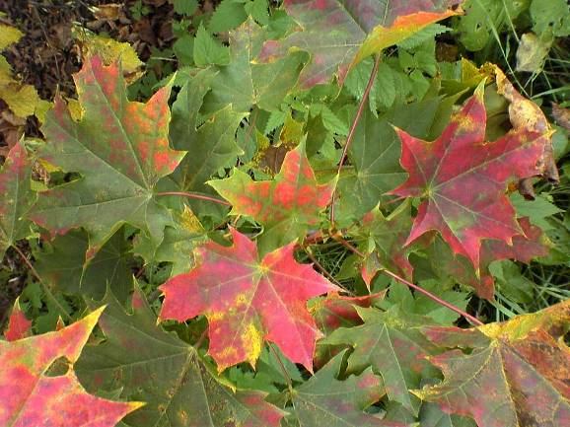
Это явление природы бывает только осенью.
Деревья наряжаются в разноцветные уборы, а
затем сбрасывают листву. Что это?
листопад

Slide 13
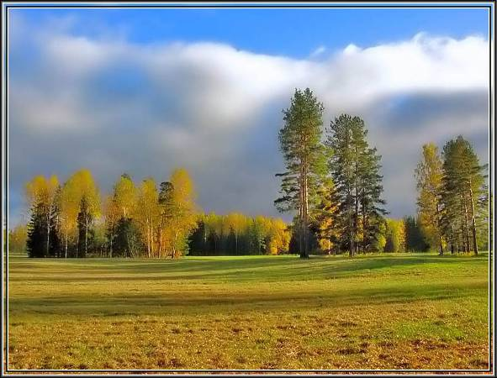
Над тобою, надо мною
Пролетел мешок с водою.
Наскочил на дальний лес –
Прохудился и исчез.
туча

Slide 14
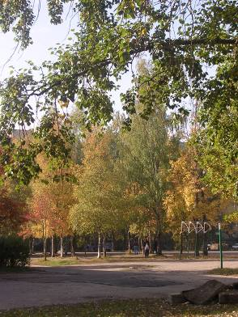
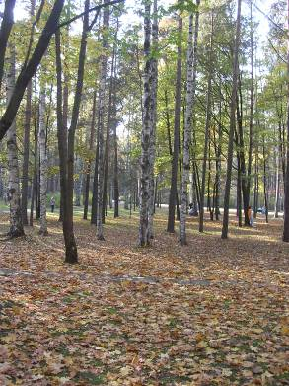
Сентябрь
В старину сентябрь именовали как
руен – за жёлтый цвет господствующий в лесах,
ревуном был наречён- за ветряную непогоду,
ославлен хмурнем – дни коротки, плотно тучи
кроют небо, вереснем – месяцем первых инеев.

Slide 15
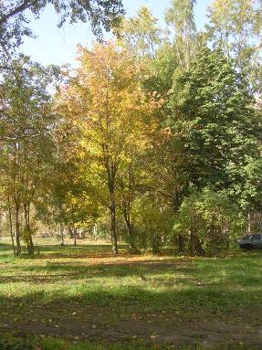
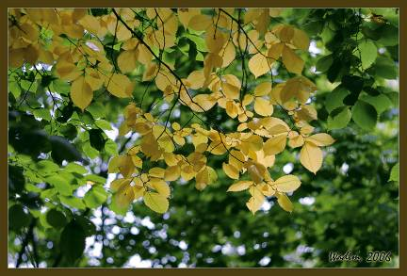
Одна из первых примет осени – жёлтые пряди в
листве.
Раньше всех начинает желтеть липа.
По этому поводу и поговорка в народе сложена
«Мигнула липа пёстрым листом – осень позвала».

Slide 16
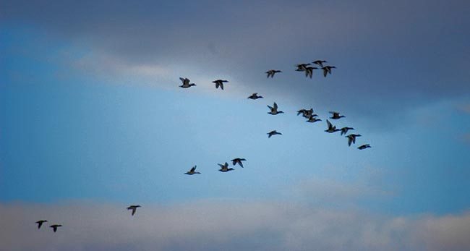
Сентябрь ещё называют месяцем синиц.
В сентябре синица просит осень в гости.
Холоден батюшка сентябрь, да кормить горазд.
«Сентябрь птиц в дорогу торопит»- гласит
пословица. Как ни хороша осенняя погода,
как не сытен сентябрьский лес, а улетать надо –
путь предстоит неблизкий.

Slide 17
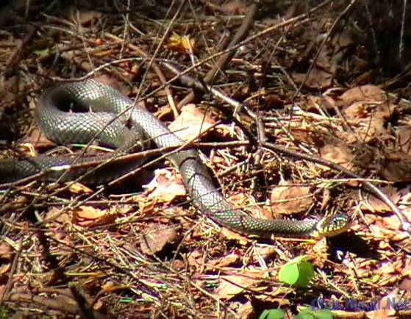
Ужи, змеи, лягушки прячутся под камни,
корневища, пни, чтобы с наступлением холодов
заснуть на всю зиму. Крот чистит подземные га-
лереи, белка сушит грибы.

Slide 18
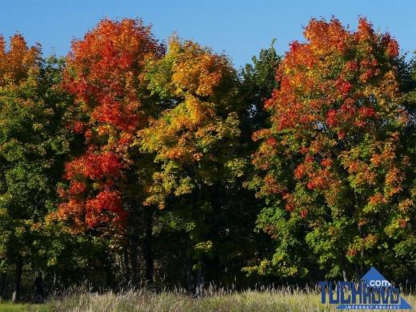
Есть в осени первоначальной
Короткая, но дивная пора-
Весь день стоит как бы хрустальный
И лучезарны вечера… -
Ф. Тютчев

Slide 19
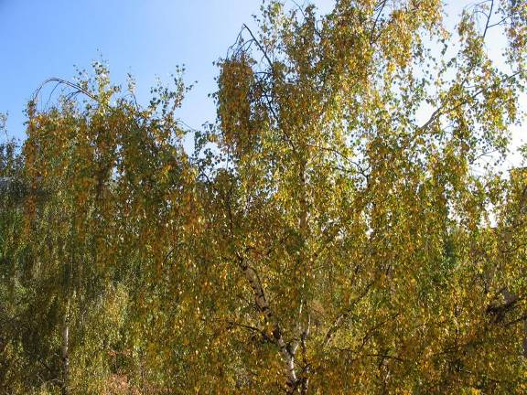
Появились золотые пряди на берёзах, багряно-
красные - на осинах, закружились в воздухе
опадающие листья, словно не терпится деревь-
ям и кустарникам пышное летнее убранство
обронить.

Slide 20
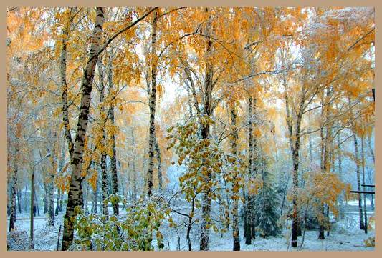
Октябрь
Пословицы
Октябрь – предзимье, первый суровый месяц
осени. Октябрь – месяц близкой пороши.
В октябре на одном часу и дождь и снег.

Slide 21
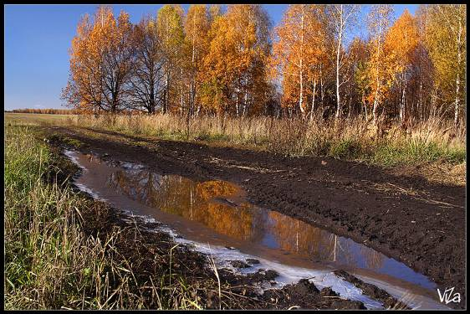
Таков октябрь: когда чем кроет землю – когда
листком, когда снежком.
А вот имена, которые дал октябрю русский
народ :листобой, грязник, ветродуй, мокро-
хвост и ещё хлебник – потому,что закрома
полны, убраны все с поля.

Slide 22
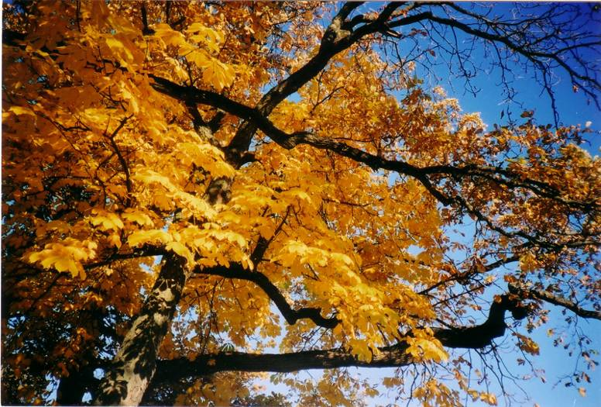
Удивительная, неповторимая это пора –увядание.

Slide 23
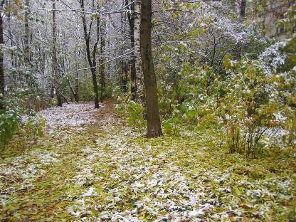
Ноябрь
Всё быстрее облетают клёны,
Всё темнее низкий склон небес,
Всё виднее, как пустеют кроны,
Всё слышнее как темнеет лес,
И всё чаще прячется во мгле,
Солнце, охладевшее к земле…
И.Мазнин

Slide 24
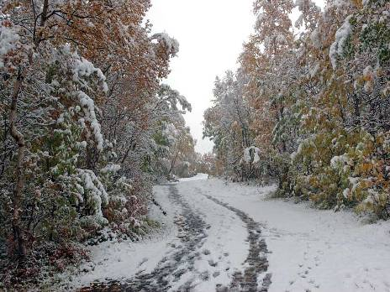
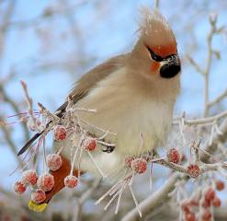
Давно отшумели стаи грачей и скворцов, других
перелётных птиц. На смену прилетели гости с
севера –красногрудые снегири, суетливые че-
чётки, красавцы свиристели. Звери давно успели
сменить свой наряд на тёплый, зимний.
Осень уступила место зиме.

Slide 25
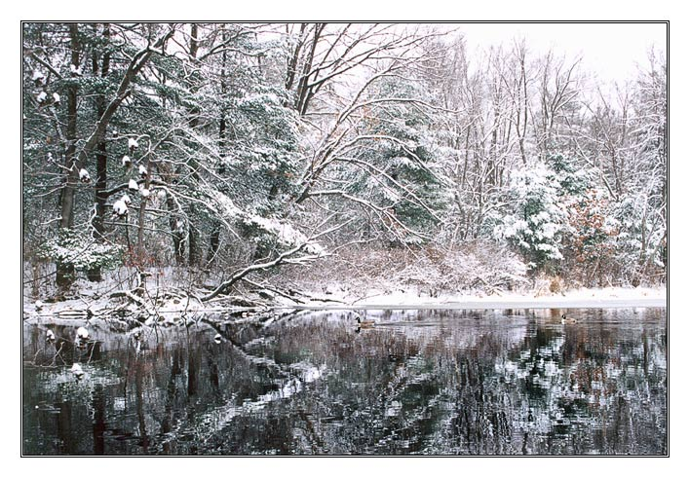
Ноябрь – ворота зимы, месяц молодого ,
звонкого льда.
Плачут по солнцу в ноябре оконца.
Ноябрь – сентябрёв внук, октябрёв сын, зиме
родной батюшка.

Slide 26
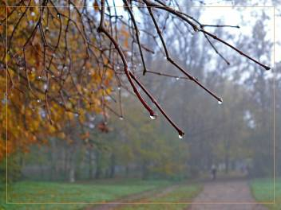
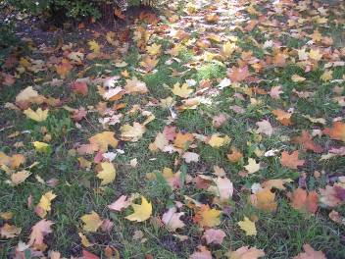
Ходит осень по дорожке,
Промочила в лужах ножки.
Льют дожди,
И нет просвета.
Затерялось где-то лето.
Ходит осень,
Бродит осень.
Ветер с клёна листья
Сбросил.
Под ногами коврик новый,
Жёлто-розовый-кленовый.

Slide 27
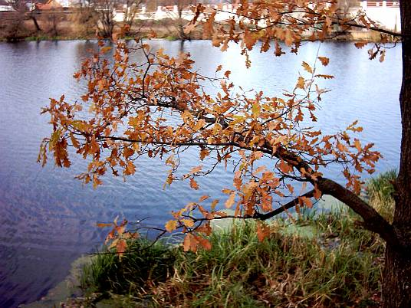
Поникли ивы у пруда,
Осины задрожали,
Дубы, огромные всегда,
Как будто меньше стали.

Slide 28
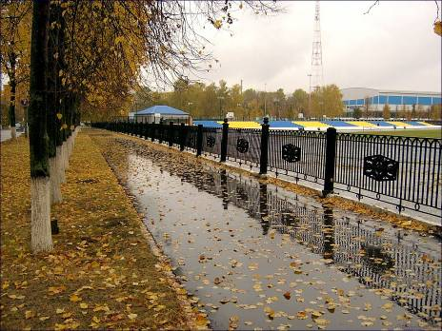
Пословицы
Лето со снопами, осень с пирогами.
Весной дождь растит, а осенью гноит.
От осени к лету поворота нету.
Весна и осень- на дню погод восемь.

